Slide 1
بسم الله الرحمن الرحیم

Slide 2

فرمول خوانایی فلش

Slide 3
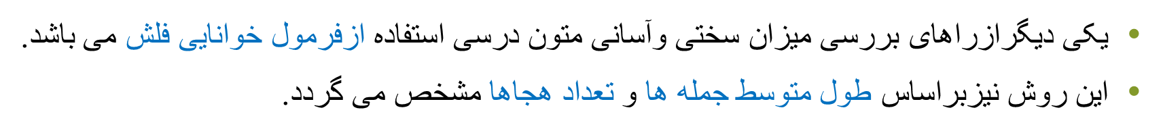
روش فلش:

Slide 4
مراحل روش فلش:
1)انتخاب سه نمونه یکصد کلمه ای از اول،وسط وآخرکتاب به صورت تصادفی
۲)شمارش تعداد جملات هر نمونه
۳)تعیین طول متوسط جملات ازطریق تقسیم تعداد کلمات به تعداد جملات کامل هرنمونه
۴)شمارش تعداد سیلاب های موجود درمتون سه گانه و تعیین طول کلمات
۵)تعیین میانگین تعداد سیلاب ها(طول کلمات) و میانگین طول متوسط جملات سه متن
۶)ضرب میانگین طول کلمات(تعداد هجاها)درعدد ثابت۰.۸۴۶

Slide 5
۷)کسرکردن حاصل ضرب بند۶ازعددثابت۲۰۶.۸۳۵ ۸)ضرب کردن متوسط طول جملات درعدد۱.۰۱۵ ۹)کم کردن حاصل ضرب ازباقی مانده محاسبات بند۷ ۱۰)عدد به دست آمده را درجدول قرارداده و درجه سادگی یا دشواری کتاب را تعیین مکنیم

Slide 6
پس از تهيه ی کتاب های مورد نظر، از هر کتاب، سه نمونه ی يک صدکلمه ای از قسمت های ابتدا، ميانه و انتهای هر کتاب انتخاب شد. پس از استخراج نمونه های يک صدکلمه ای، اجزای هر يک صد کلمه مانند هجاها، تعداد کلمات چهارهجايی و بيشتر، شمارش و طول جملات محاسبه شد. سپس با استفاده از دو فرمول فلش / ديانی و گانينگ / ديانی محاسبه ی سطح خوانايی اين کتاب ها به دست آمد. قابل ذکر است که در شمارش اجزای فوق ضوابط ذيل در نظر گرفته و اعمال شد:

Slide 7
1: در شمارش تعداد جمله ها، علاوه بر نقطه، علامت سؤال و علامت تعجب نيز به معنای ختم جمله، نقطه ويرگول (؛) و ويرگول (،) نيز در صورتی که مفهوم پيام قبل از آن ها کامل باشد، به معنای ختم جمله در نظر گرفته شد.
2:در شمارش تعداد کلمات:
الف. کلماتی که سرهم نوشته شده بود، يک واحد به حساب آمد.
"
پادراز" و "کم کم" يک واحد به حساب آمد. ،"
ب. کلمات مرکب مانند
"وزوز" و... يک واحد به حساب آمد. ،"
ج. نام آواها مانند
3.در شمارش تعداد هجاها، از شمارش کسره ی زير برخی حروف (مانند کلاسِ درس) و علامت همزه (مانند خانۀ ما) صرف نظر شد

Slide 8


Slide 9
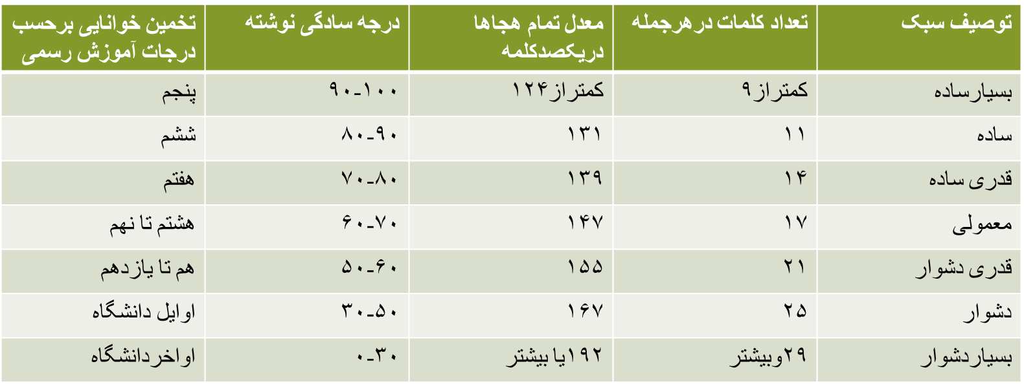
جدول دشواری و سادگی فلش

Slide 10
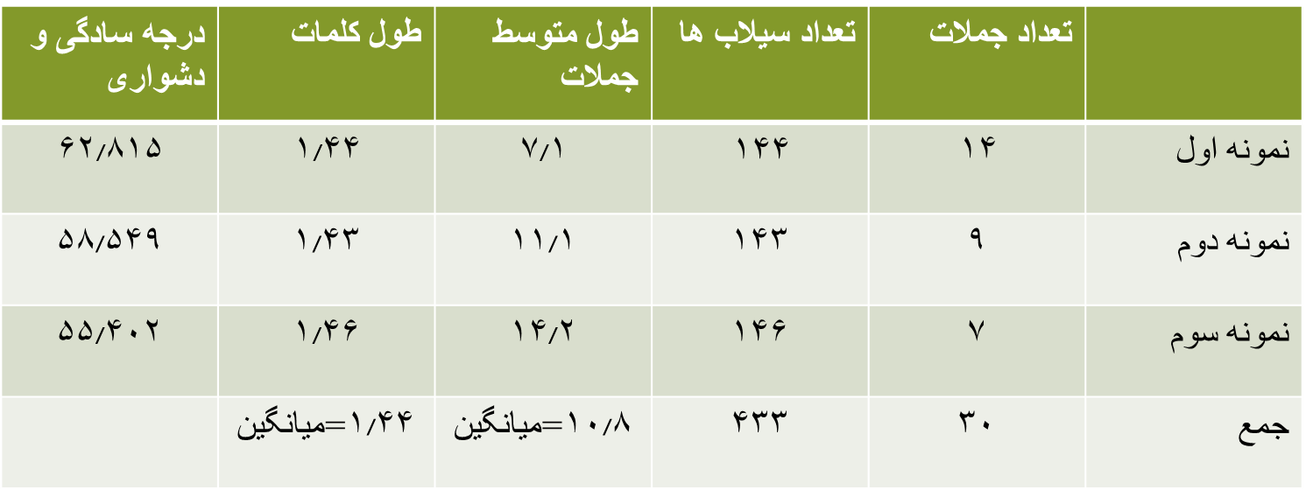
تحلیل متن فارسی ششم با روش فلش

Slide 11
نتیجه گیری و پیشنهاد:
1: در فرمول فلش شمار واژگان در هر جمله و میانگین شمار هجاها در یک صدکلمه با درجه ی سادگی/ دشواری نوشته همخوانی ندارد. به عنوان مثال اگر درجه ی سادگی نوشته 81 - 90يعنی مناسب کلاس ششم باشد به جای اين که ميانگين شمار هجاها 131باشد 209 است. بنابراين بايد تعديلی در اين راستا صورت گيرد و شمار واژگان در هر جمله و ميانگين شمار هجاها در يک صد کلمه در متون فارسی تصحيح گردد.
2:در فرمول فلش لازم است همپوشانی اعداد تصحیح شودبه طور مثال عدد 90هم برای کلاس پنجم و هم برای
کلاس ششم در نظر گرفته شده 90-100 برای کلاس پنجم و 80-90 برای کلاس ششم به این شکل تغییر یابد 91-100 برای کلاس پنجم و 81-90 برای کلاس ششم .

Slide 12
سپاس از توجه عزیزان

